Slide 1
Bahasa Arduino
Arik Sofan Tohir

Slide 2
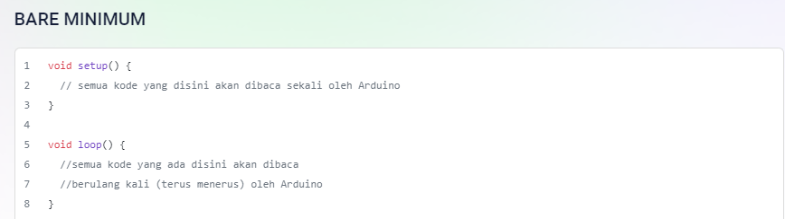
Bare Minumum

Slide 3
void setup
Semua kode program yang ada dalam void setup akan dibaca sekali oleh Arduino.
Biasanya isinya berupa kode perintah untuk menentukan fungsi pada sebuah pin.
Contoh kodenya seperti:
pinMode(13, OUTPUT); // menentukan pin 13 sebagai OUTPUT
pinMode(3, INPUT); // menentukan pin 3 sebagai INPUT
Adapun untuk komunikasi antara Arduino dengan komputer, menggunakan:
Serial.begin(9600); // untuk komunikasi Arduino dengan komputer

Slide 4
void loop
Semua kode program yang ada di void loop akan dibaca setelah void setup dan akan dibaca terus menerus oleh Arduino.
Isinya berupa kode-kode perintah kepada pin INPUT dan OUTPUT pada Arduino.
digitalWrite(13, HIGH); //untuk memberikan 5V (nyala) kepada pin 13.
digitalWrite(13, LOW); //untuk memberikan 0V (mati) kepada pin 13.
analogWrite(3, 225); //untuk memberikan nilai 225 (setara dengan 5V) kepada pin 3.

Slide 5
CATATAN PADA PROGRAM
void loop() {
// catatan pada baris ini tidak akan dibaca oleh program }
void loop() {
/* apapun yang kamu mau ketikan disini tidak akan dibaca oleh program sepanjang apapun kamu mengetiknya */
}

Slide 6
KURUNG KURAWAL {}
void loop() { ….program ….program ….program }

Slide 7
TITIK KOMA ;
void setup(){ pinMode(13, OUTPUT); }
void loop(){ digitalWrite(13, HIGH); }

Slide 8
VARIABLES
int (integer) Variabel yang paling sering digunakan dan dapat menyimpan data sebesar 2 bytes (16 bits).
long (long) Biasa digunakan jika nilai datanya lebih besar dari integer. Menggunakan 4 bytes (32 bits).
boolean (boolean) Variabel yang hanya menyimpan nila TRUE dan FALSE saja. Hanya menggunakan 1 bit saja
float(float) Digunakan untuk floating point pada nilai decimal. Memory yang digunakan 4 bytes (32 bits)
char(character) Menyimpan character berdasarkan ASCII kode (contoh: ‘A’=65). Menggunakan 1 byte (8 bits).

Slide 9
OPERATOR MATEMATIKA
= (sama dengan) (contoh x=10*2 (x sekarang jadi 20))
% (persentase) (contoh 12%10 (hasilnya yaitu 2))
+ (penambahan)
– (pengurangan)
* (perkalian)
/ (pembagian

Slide 10
OPERATOR PERBANDINGAN
== (sama dengan) contoh: 15 == 10 FALSE atau 15 == 15 TRUE
!= (tidak sama dengan) contoh: 15 != 10 TRUE atau 15 != 15 FALSE
< (lebih kecil dari) contoh: 15 < 10 FALSE atau 12 < 14 TRUE
> (lebih besar dari) contoh: 15 > 19 TRUE atau 15 > 10 FALSE

Slide 11
STRUKTUR PENGENDALI
if(kondisi A) { Kode Perintah A } else if(kondisi B) { Kode Perintah B } else { Kode Perintah C }

Slide 12
Looping
for(int i = 0; i < #repeats; i++) { Kode Perintah }

Slide 13
KODE DIGITAL
Digunakan untuk pemrograman yang menggunakan Pin Digital pada Arduino.
pinMode( pin, mode);
pinMode(13, OUTPUT); // artinya pin 13 digunakan sebagai OUTPUT pinMode(7, INPUT); // artinya pin 7 digunakan sebagai INPUT

Slide 14
Kode Digital
digitalRead(pin);
digitalRead(13); // artinya kode akan membaca nilai sensor pada pin 13

Slide 15
Flip Flop
Bahan :
ARDUINO IDE (Software Program;
Arduino UNO;
LED 3,3V (3 buah);
Kabel USB (Arduino);
Kabel Jumper Mm (Male to Male);
Resistor 100k;
BreadBoard.

Slide 16
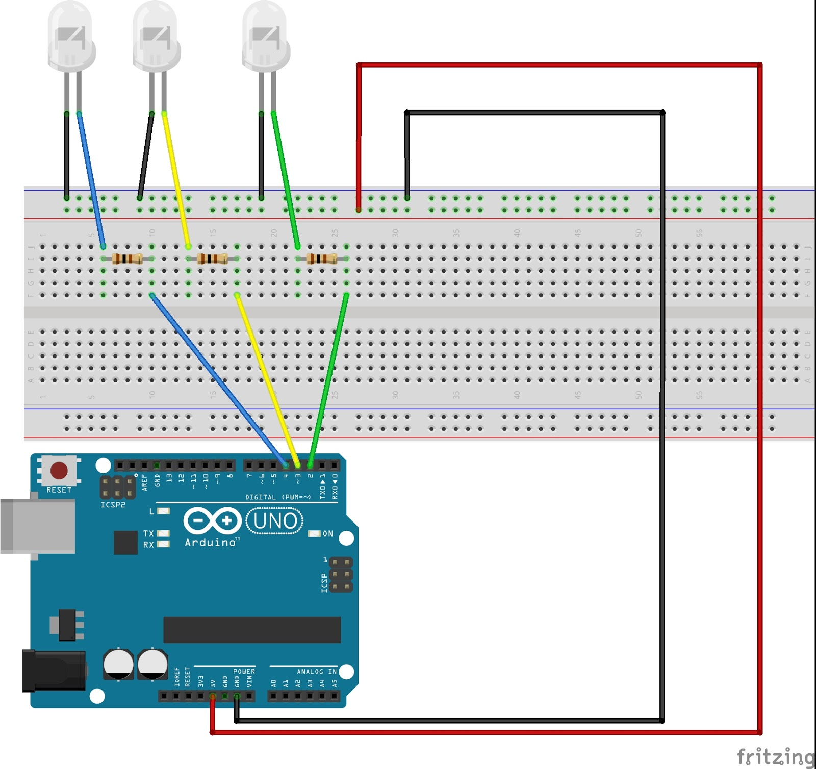
Rangkaian

Slide 17
Kode Aplikasi
int led1Pin = 2; //menetapkan pin dan tipe data
int led2Pin = 3; //menetapkan pin dan tipe data
int led3Pin = 4; //menetapkan pin dan tipe data
void setup() {
pinMode(led1Pin, OUTPUT); //menetapkan pin mode
pinMode(led2Pin, OUTPUT); //menetapkan pin mode
pinMode(led3Pin, OUTPUT); //menetapkan pin mode
}
void loop() {
digitalWrite(led1Pin, HIGH); //memberi tegangan positif(+) pada pin LED 1
delay(500); //membari jeda waktu selama 0,5 detik
digitalWrite(led1Pin, LOW); //memberi tegangan negatif(-) pada pin LED 1
delay(500); //membari jeda waktu selama 0,5 detik
digitalWrite(led2Pin, HIGH); //memberi tegangan positif(+) pada pin LED 2
delay(500); //membari jeda waktu selama 0,5 detik
digitalWrite(led2Pin, LOW); //memberi tegangan negatif(-) pada pin LED 2
delay(500); //membari jeda waktu selama 0,5 detik
digitalWrite(led3Pin, HIGH); //memberi tegangan positif(+) pada pin LED 3
delay(500); //membari jeda waktu selama 0,5 detik
digitalWrite(led3Pin, LOW); //memberi tegangan negatif(-) pada pin LED 3
delay(500); //membari jeda waktu selama 0,5 detik
}

